Slide 1
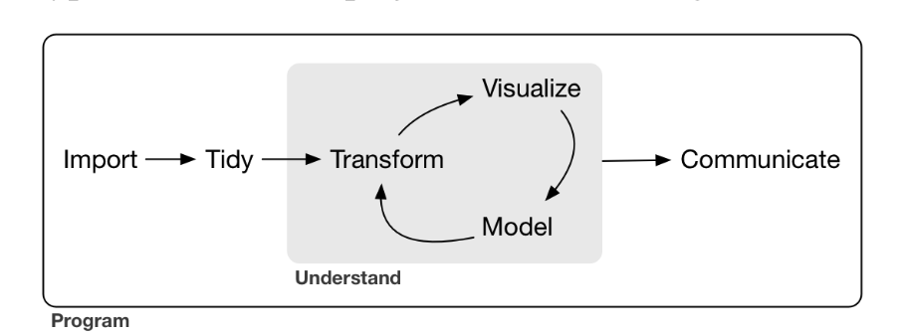
Minería de Datos
Alex Di Genova
07/04/2026

Slide 2
Programa
KDD
Introducción a las técnicas principales en MD

Slide 3
Visión global
Octubre 2020, Sebastian Steudtner (German)
26 metros
Astronomía
Genómica
Redes Sociales
Youtube
Infraestructura (computadores, redes)
algoritmos y modelos

Slide 4
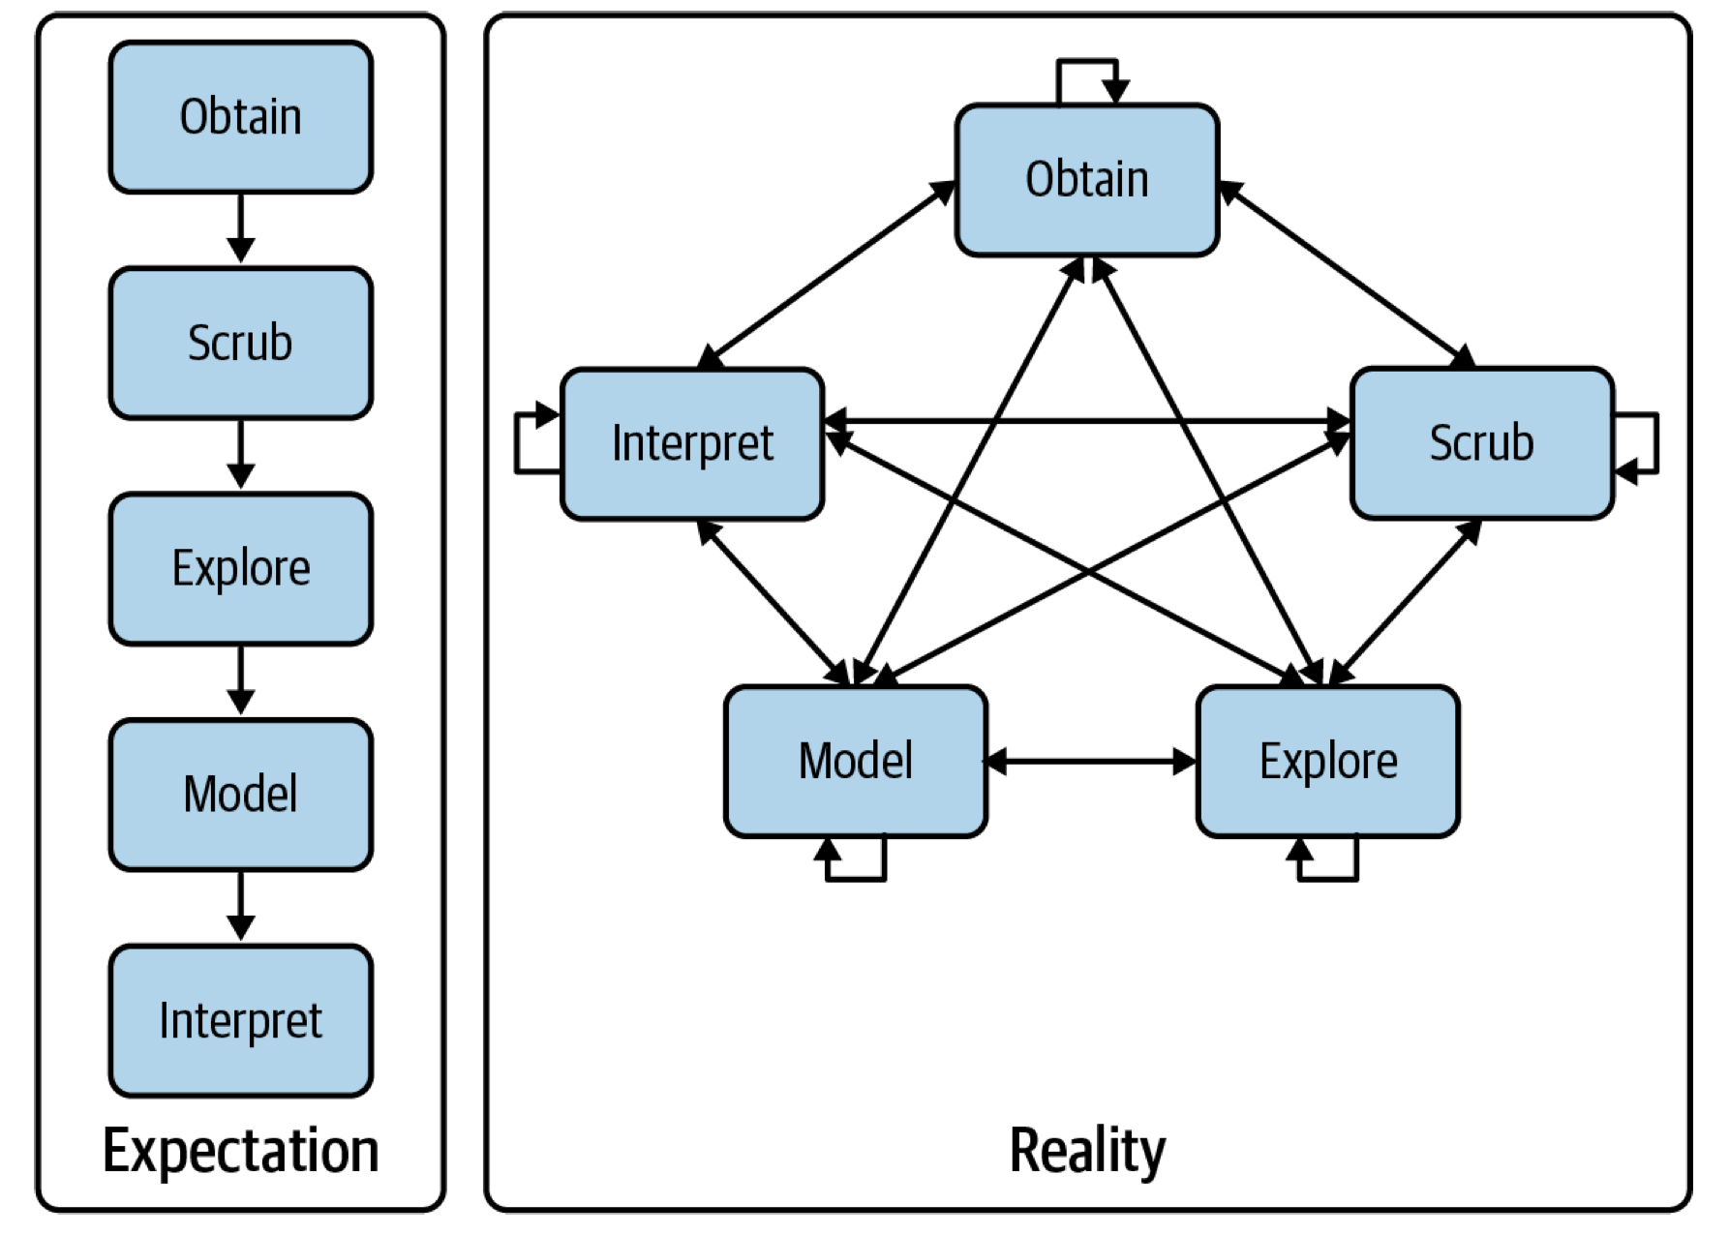
Knowledge Discovery in Databases - KDD
Datos → información → conocimiento
Selección de datos Se eligen los datos relevantes desde una o varias fuentes. Ejemplo: registros de ventas, datos clínicos, sensores, encuestas.
Limpieza y preprocesamiento Se corrigen errores, se eliminan duplicados, se manejan valores faltantes y ruido. Esta etapa es clave, porque datos malos producen resultados malos.
Transformación de datos Los datos se preparan para el análisis. Esto puede incluir normalización, reducción de dimensiones, agregación o creación de nuevas variables.
Minería de datos (Data Mining) Aquí se aplican métodos computacionales y estadísticos para identificar patrones.
clasificación
clustering
reglas de asociación
regresión
detección de anomalías
Evaluación e interpretación Se revisa si los patrones encontrados son realmente útiles, válidos e interesantes. No todo patrón descubierto tiene valor práctico.
Presentación del conocimiento Los resultados se comunican de forma comprensible, por ejemplo, mediante gráficos, reglas, reportes o dashboards.
KDD es el proceso de identificar patrones válidos, nuevos, útiles y comprensibles en conjuntos de datos.

Slide 5
KDD
Bancos y finanzas
Con transacciones financieras, el KDD ayuda a detectar:
Fraude
perfiles de riesgo crediticio
patrones de gasto y comportamiento financiero
Redes sociales y plataformas web
Con clics, publicaciones o interacciones, se pueden encontrar:
patrones de comportamiento de usuarios
contenido más relevante o viral
segmentos de usuarios con intereses similares
Ejemplos
Una tienda tiene miles de compras registradas.
Con KDD puede descubrir que:
Clientes que compran pañales también compran toallitas
Ciertos productos se venden más en fines de semana
Algunos clientes tienen alto riesgo de dejar de comprar
Ese conocimiento luego sirve para marketing, predicción o toma de decisiones
Educación
Con datos de estudiantes, asistencia y calificaciones, se puede descubrir:
factores asociados al bajo rendimiento
riesgo de deserción
perfiles de aprendizaje
Transporte y ciudades inteligentes
Con datos de tráfico, GPS y transporte público, se pueden descubrir:
horas y zonas de congestión
rutas más eficientes
patrones de movilidad urbana

Slide 6
¿Cuántos datos se necesitan para aplicar KDD?
La cantidad depende de la dificultad del problema, del ruido y del número de variables.
1. Clasificación
La clasificación busca predecir una categoría o clase, por ejemplo:
spam / no spam
enfermo / sano
cliente que compra / no compra
Decenas de ejemplos por clase: solo para ejercicios simples o demostraciones.
Cientos por clase: permite entrenar modelos con algo de estabilidad.
Miles o más por clase: recomendable para aplicaciones reales, sobre todo si hay muchas variables.
Importante:
Tener ejemplos de todas las clases.
Evitar clases muy desbalanceadas.
Tener suficientes casos para entrenamiento y prueba.
Regla práctica
Si una clase tiene muy pocos ejemplos, el modelo aprenderá mal esa categoría.

Slide 7
Técnicas principales en MD

Slide 8
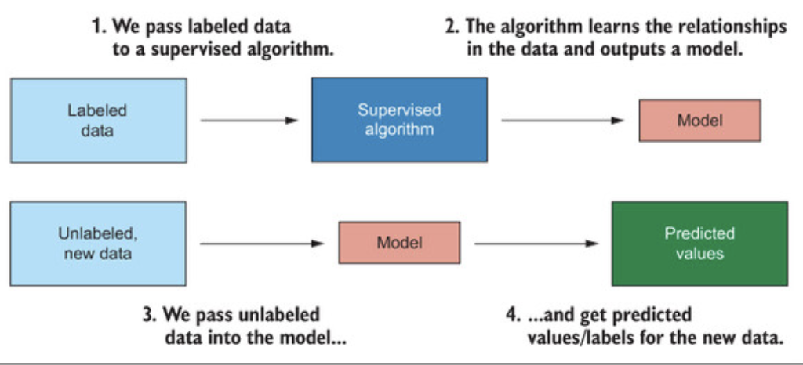
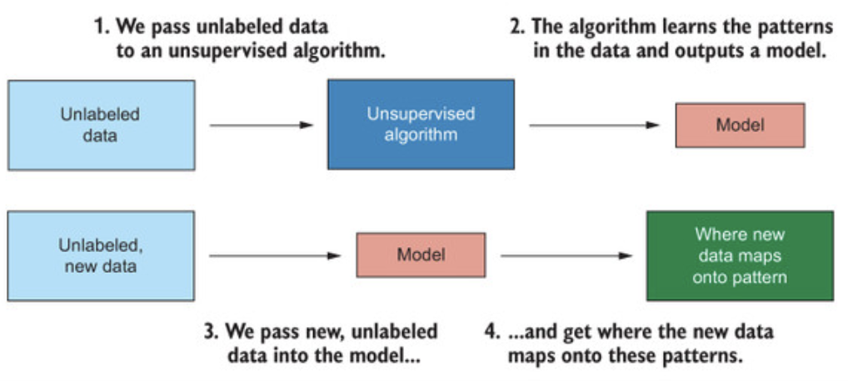
Algoritmos de Minería de Datos
Clases
Modelos estadísticos
Supervisados
clasificación
Regresión
No-supervisados
Reducción de dimensionalidad
Clustering
Analisis de asociación

Slide 9
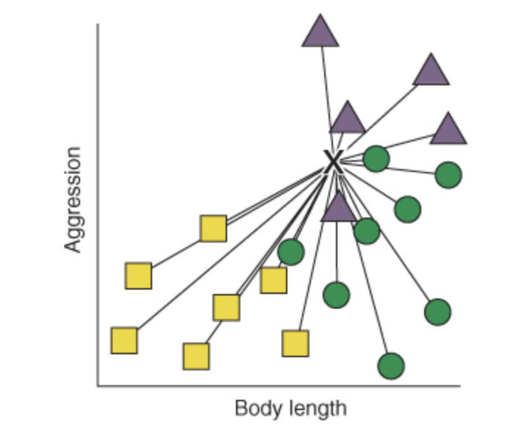
Técnicas MD
Clasificación
Aprende a separar entre clases a partir de ejemplos etiquetados.
¿Qué responde?
Es spam o no spam?
¿Paciente con bajo o alto riesgo?
¿Cliente abandonara o permanecera?
El algoritmo kNN calcula la distancia
entre los casos sin etiqueta y todos los datos con etiqueta
Dime con quién andas y te diré quién eres.

Slide 10
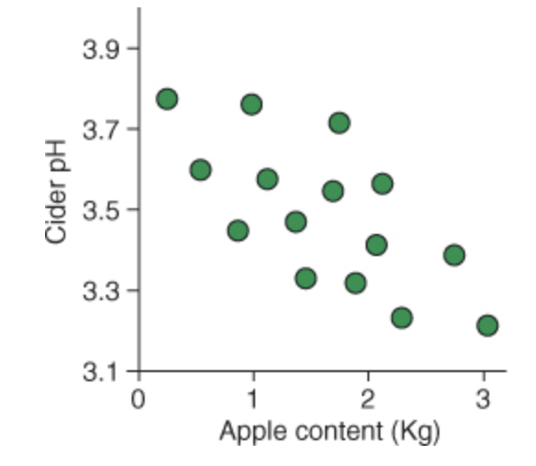
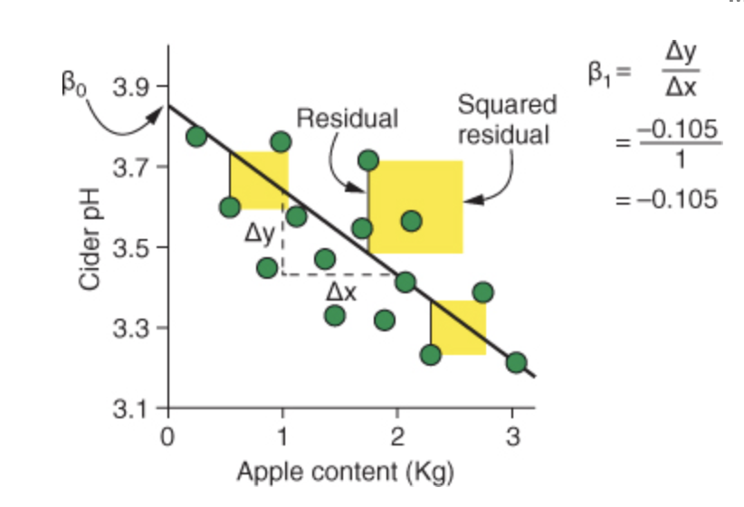
Técnicas MD
Imagina que quieres predecir el pH de lotes de sidra
a partir de la cantidad de manzana contenida
en cada lote (en kilogramos).
Regresión
Modela una relación continua entre variables predictoras y una respuesta numérica.
¿Qué responde?
¿Cuál será el precio de una vivienda?
¿Cuántas ventas se esperan la próxima semana?
¿Qué tiempo de recuperación tendrá un paciente?
y = β0 + β1x1 + ϵ
Slope: como cambia Y
cuando X incremente 1 unidad

Slide 11
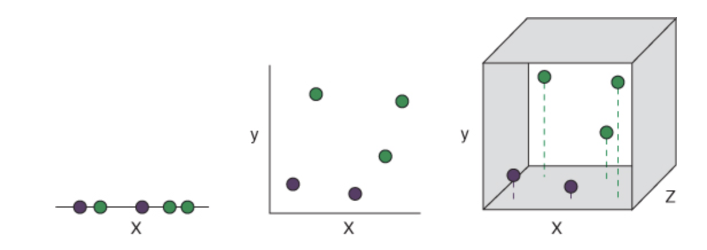
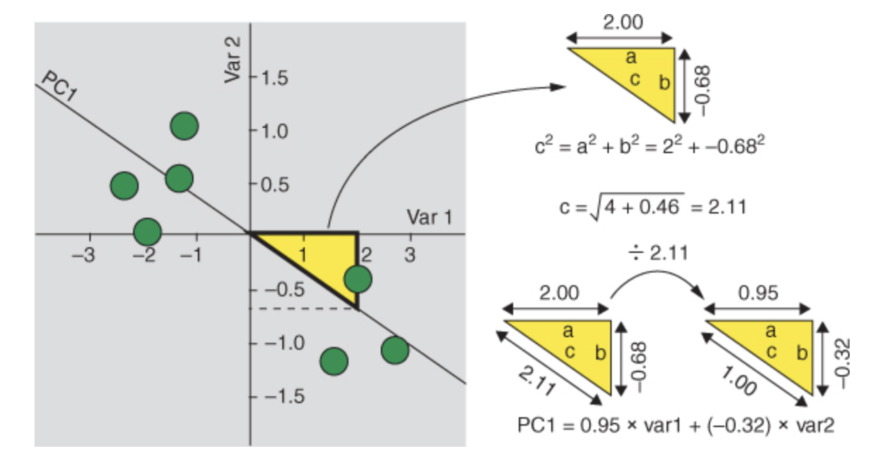
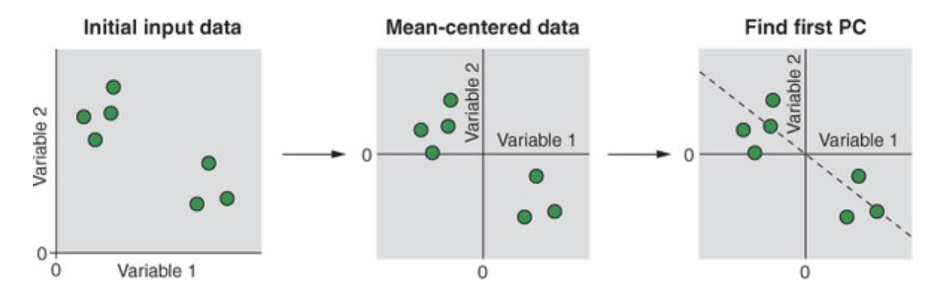
Técnicas MD
Reduccion de dimensionalidad
Resume muchas variables en pocas componentes conservando estructura o variabilidad.
¿Qué responde?
¿Cómo visualizar datos de alta dimensión?
¿Qué variables sintetizan/explican mejor la información?
¿Cómo reducir ruido y redundancia?

Slide 12
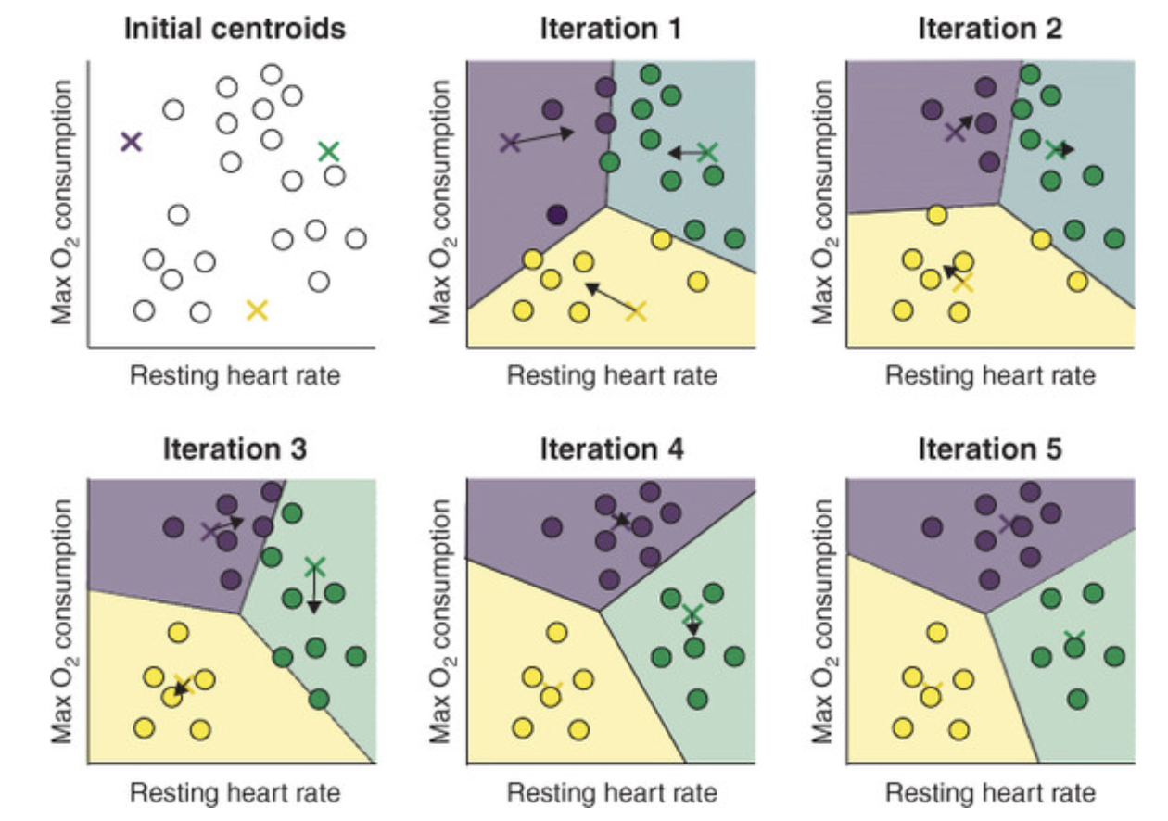
Técnicas MD
Clustering
Un clúster es un conjunto de casos que son más similares entre sí que a los casos de otros clústeres.
¿Qué responde?
¿Existen perfiles/grupos en los datos?
¿Qué clientes o pacientes son similares entre sí?
¿Cómo segmentar poblaciones heterogéneas?
5 iteraciones de k-means
Se generan aleatoriamente tres centros iniciales
en el espacio de características.
Los casos se asignan al clúster de su centro más cercano.
En cada iteración, cada centro se desplaza hacia la media
de los casos de su clúster

Slide 13
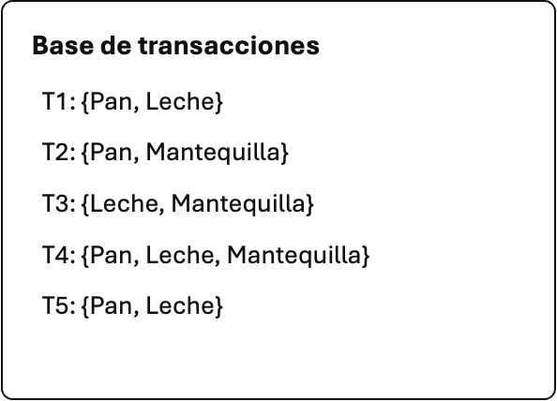
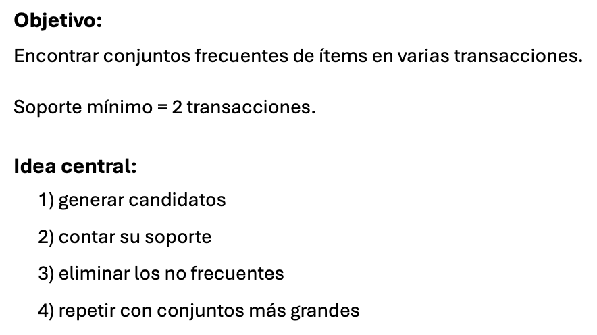
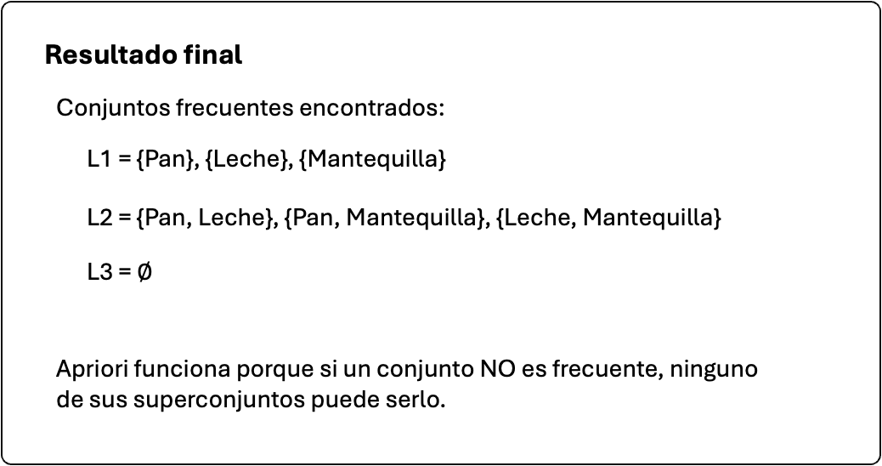
Técnicas MD
Analisis de asociación
Descubre co-ocurrencias frecuentes y reglas del tipo A → B en datos transaccionales.
¿Qué responde?
¿Qué elementos aparecen juntos con frecuencia?
¿Qué combinaciones sirven para recomendar?
¿Qué patrones de co-ocurrencia se repiten?

Slide 14
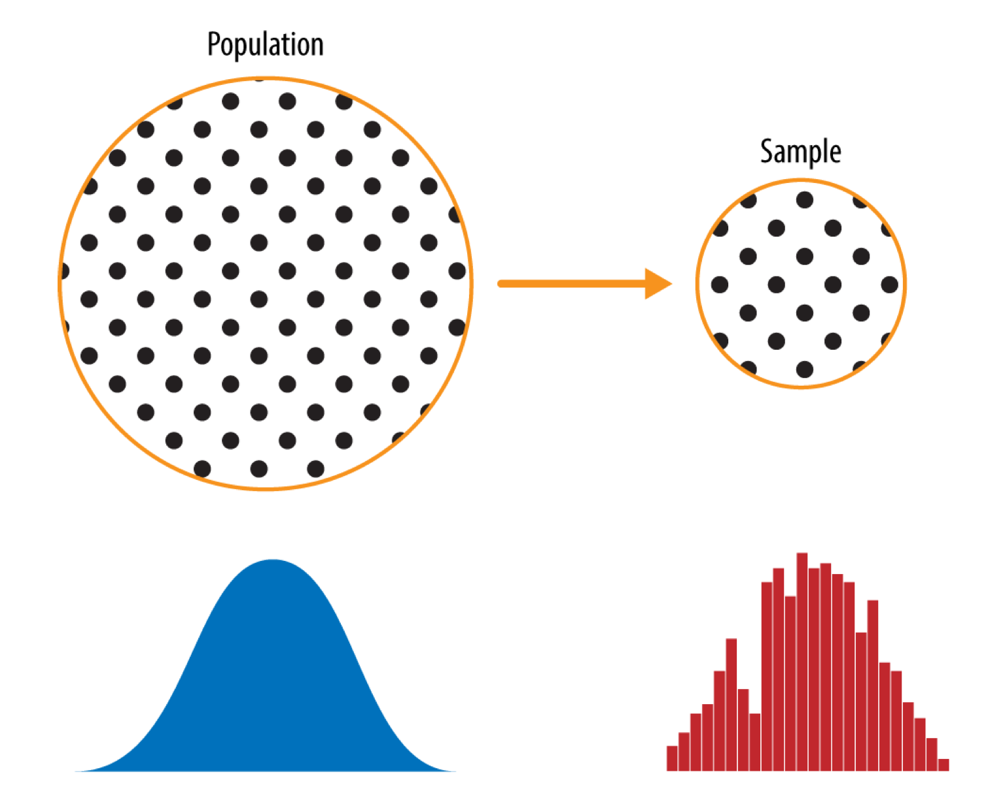
Métodos estadísticos
1. Comparar una media con un valor de referencia
Pregunta
¿La media de una variable es distinta de un valor conocido?
Ejemplo: ¿el promedio de presión arterial es distinto de 120?
Test
t de una muestra
Si no se cumple normalidad y la muestra es pequeña: Wilcoxon de una muestra
2. Comparar medias entre dos grupos independientes
Pregunta
¿El promedio de una variable difiere entre dos grupos?
Ejemplo: ¿la nota promedio difiere entre hombres y mujeres?
Test
t de Student para muestras independientes
Si las varianzas no son iguales: t de Welch
Si no hay normalidad: Mann–Whitney U
4. Comparar medias entre tres o más grupos independientes
Pregunta
¿Existen diferencias de medias entre varios grupos?
Ejemplo: ¿el rendimiento difiere entre 3 métodos de enseñanza?
Test
ANOVA de una vía
Si no hay normalidad: Kruskal–Wallis
13. Modelar efecto de una variable sobre otra numérica
Pregunta
¿X tiene efecto sobre Y continua?
Ejemplo: ¿la edad predice presión arterial?
Test / enfoque
Regresión lineal

Slide 15
¿Consultas o comentarios?

